Slide 1
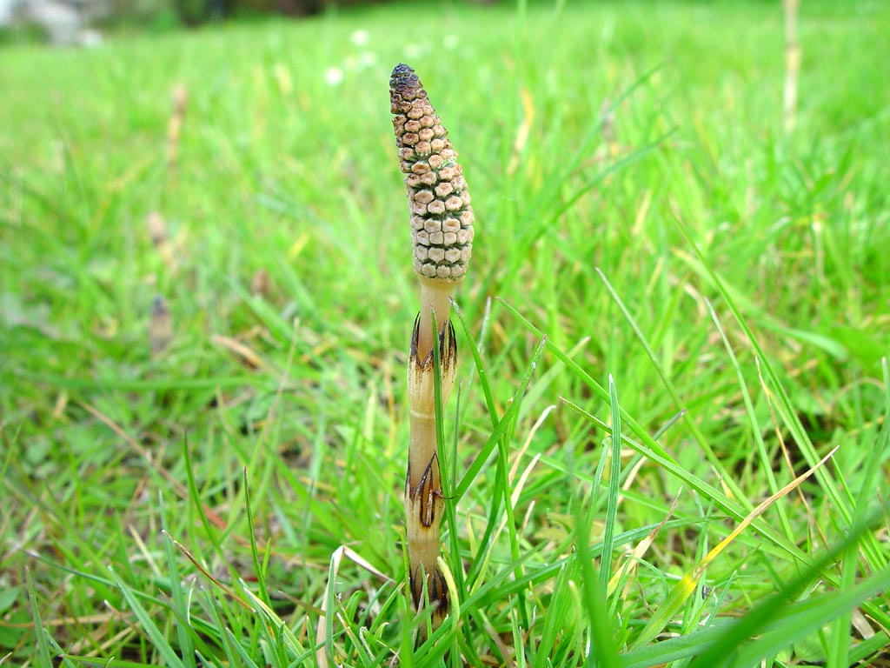
Папоротникообразные

Slide 2
